Slide 1

第10章 数/模和模/数转换
10.3 模数转换器（ADC）
10.3.1 A/D转换基本原理
10.3.2 A/D转换器工作原理
10.3.3 ADC的主要技术参数
10.3.4 集成A/D转换器及其应用举例
本章小结

Slide 2
复习
为什么要ADC或DAC ？
组成D/A转换器的基本指导思想？
DAC的主要技术参数？

Slide 3
10.3.1 A/D转换基本原理
10.3 A/D转换
A/D转换目标：将时间连续、幅值也连续的模拟信号转换为时间离散、幅值也离散的数字信号。
四个步骤：采样、保持、量化、编码。
1. 采样与保持
（1）将一个时间上连续变化的模拟量转换成时间上离散的模拟量称为采样。

Slide 4
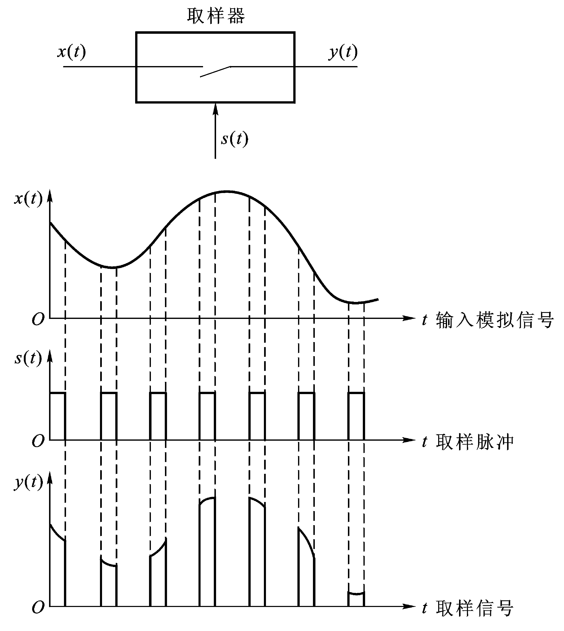
取样定理：设取样脉冲s(t)的频率为f_{S}，输入模拟信号x(t)的最高频率分量的频率为f_{max}，必须满足 f_{s} ≥ 2f_{max}
y(t)才可以正确的反映输入信号(从而能不失真地恢复原模拟信号)。
图 采样过程示意图
通常取f_{s} ＝（2.5～3）f_{max} 。

Slide 5
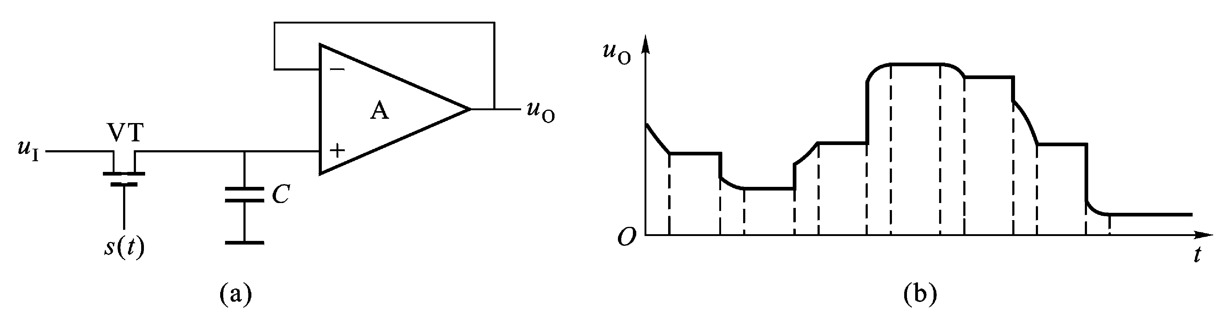
（2）由于A/D转换需要一定的时间，在每次采样以后，需要把采样电压保持一段时间。
图 采样―保持电路及输出波形
s(t)有效期间，开关管VT导通，u_{I}向C充电，u_{O} (=u_{c})跟随u_{I}的变化而变化；
s(t)无效期间，开关管VT截止，u_{O} (=u_{c})保持不变，直到下次采样。（由于集成运放A具有很高的输入阻抗，在保持阶段，电容C上所存电荷不易泄放。）

Slide 6
2. 量化和编码
数字量最小单位所对应的最小量值叫做量化单位△。
将采样－保持电路的输出电压归化为量化单位△的整数倍的过程叫做量化。
用二进制代码来表示各个量化电平的过程，叫做编码。
一个n位二进制数只能表示2^{n}个量化电平，量化过程中不可避免会产生误差，这种误差称为量化误差。量化级分得越多（n越大），量化误差越小。

Slide 7
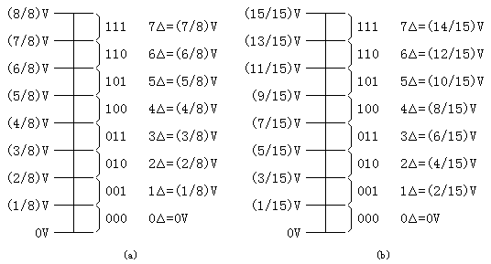
划分量化电平的两种方法
（a）量化误差大；（b）量化误差小

Slide 8
10.3.2 A/D转换器工作原理
直接A/D转换器：并行比较型A/D转换器
逐次比较型A/D转换器
间接A/D转换器：双积分型A/D转换器
电压转换型A/D转换器
1. 逐次比较型A/D转换器
天平称重过程：砝码（从最重到最轻），依次比较，保留/移去，相加。
逐次比较思路：不同的基准电压－－砝码。

Slide 9
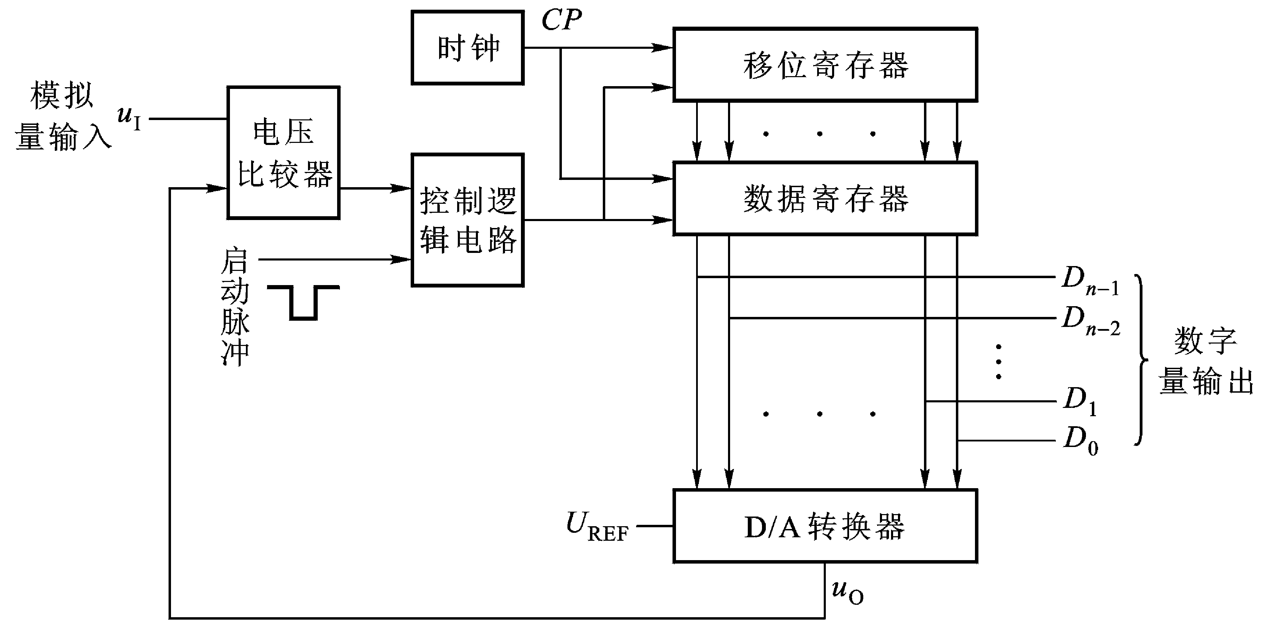
n位A/D转换器
基准电压U_{REF}
电路由启动脉冲启动后:
图 逐次逼近型ADC电路框图
CP
D _{n-1}D _{n-2} D _{n-3}…D₁D₀
u₀ (V)
u_{I}>u_{O}？
0
1 0 0… 00
0.5U_{REF}
1（D _{n-1}为1）/0（D _{n-1}为0）
1
D _{n-1} 1 0… 00
0.75/0.25U_{REF}
1（D _{n-2}为1）/0（D _{n-2}为0）
2
D _{n-1} D _{n-2} 1… 00
…
1（D _{n-3}为1）/0（D _{n-3}为0）
…
…
…
…
n-1
D _{n-1}D _{n-2} D _{n-3}…D₁1
…
1（D ₀为1）/0（D ₀为0）

Slide 10
实例
u_{I}>u_{O}为1否则为0
8位A/D转换器，输入模拟量u_{I}=6.84V，
D/A转换器基准电压 U_{REF}=10V。
CP
D₇D₆D₅D₄D₃D₂D₁D₀
u₀ (V)
u_{I}>u_{O}
0
10000000
5
1
1
11000000
7.5
0
2
10100000
6.25
1
3
10110000
6.875
0
4
10101000
6. 5625
1
5
10101100
6.71875
1
6
10101110
6.796875
1
7
10101111
6.8359375
1
相对误差仅为0.06%。转换精度取决于位数。

Slide 11
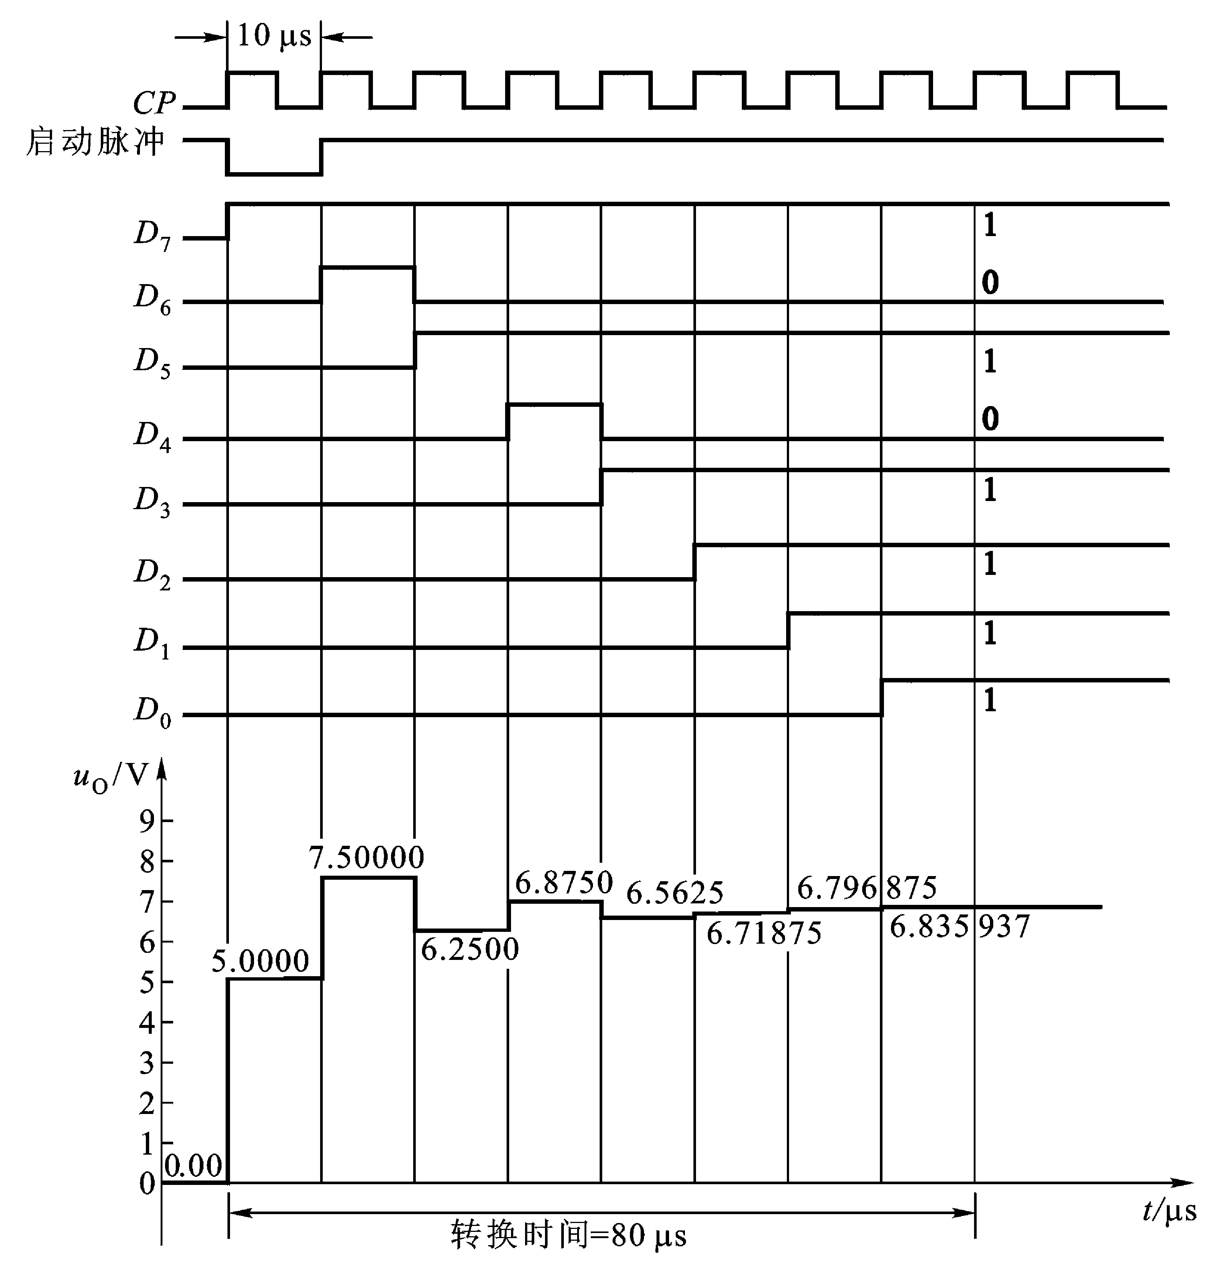
图 8位逐次比较型A/D转换器波形图

Slide 12
2. 双积分型A/D转换器
基本原理：对输入模拟电压u_{I}和基准电压-U_{REF}分别进行积分，将输入电压平均值变换成与之成正比的时间间隔T₂，然后在这个时间间隔里对固定频率的时钟脉冲计数，计数结果N就是正比于输入模拟信号的数字量信号。
（1）电路组成

Slide 13
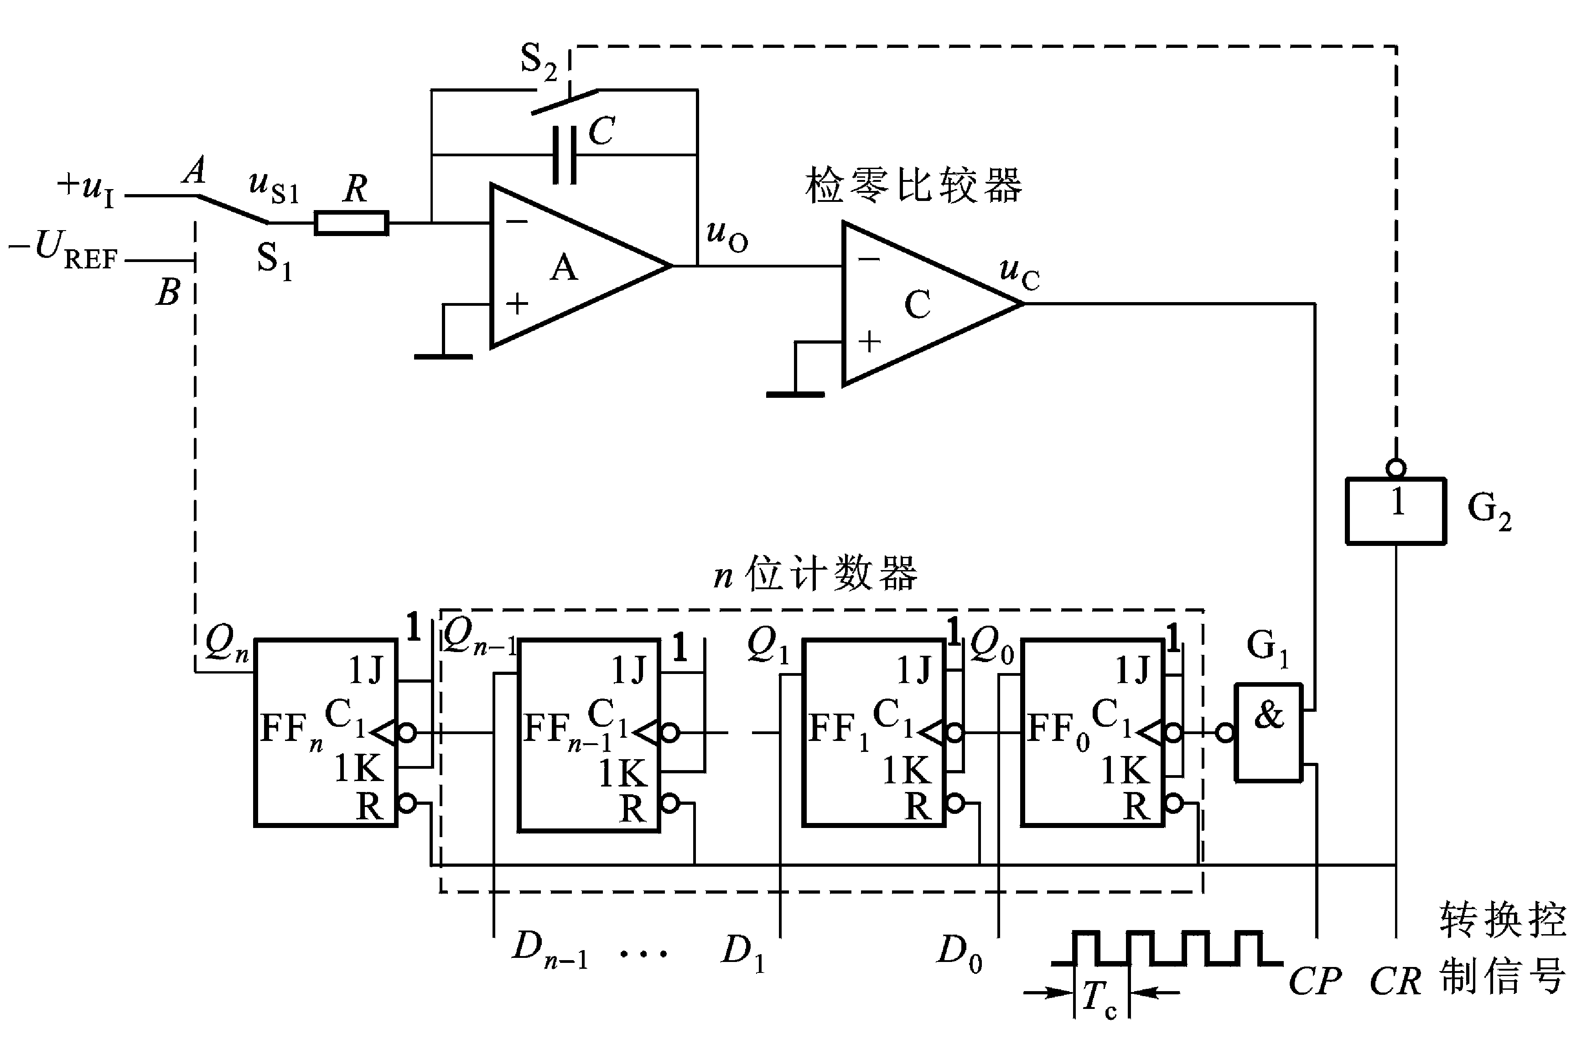

③ 计数器：为n＋1位异步二进制计数器。第一次计数，是从0开始直到2^{n}对CP脉冲计数，形成固定时间T₁＝2^{n}Tc（Tc为CP脉冲的周期），T₁时间到时Q_{n}＝1，使S₁从A点转接到B点。第二次计数，是将时间间隔T₂变成脉冲个数N保存下来。
① 积分器： Q_{n}=0，对被测电压u_{I}进行积分； Q_{n}=1，对基准电压-U_{REF}进行积分。
② 检零比较器C：当u_{O}≥0时，u_{C}＝0；
当u_{O}＜0时，u_{C}＝1。
④ 时钟脉冲控制门G₁：当u_{C} =1时，门G₁打开，CP脉冲通过门G₁加到计数器输入端。
图7-11 双积分型ADC电路

Slide 14
（1）电路组成
① 积分器： Q_{n}=0，对被测电压u_{I}进行积分；Q_{n}=1，对基准电压-U_{REF}进行积分。
② 检零比较器C：当u_{O}≥0时，u_{C}＝0；当u_{O}＜0时，u_{C}＝1。
③ 计数器：为n＋1位异步二进制计数器。第一次计数，是从0开始直到2^{n}对CP脉冲计数，形成固定时间T₁＝2^{n}Tc（Tc为CP脉冲的周期），T₁时间到时Q_{n}＝1，使S₁从A点转接到B点。第二次计数，是将时间间隔T₂变成脉冲个数N保存下来。
④ 时钟脉冲控制门G₁：当u_{C} =1时，门G₁打开，CP脉冲通过门G₁加到计数器输入端。

Slide 15
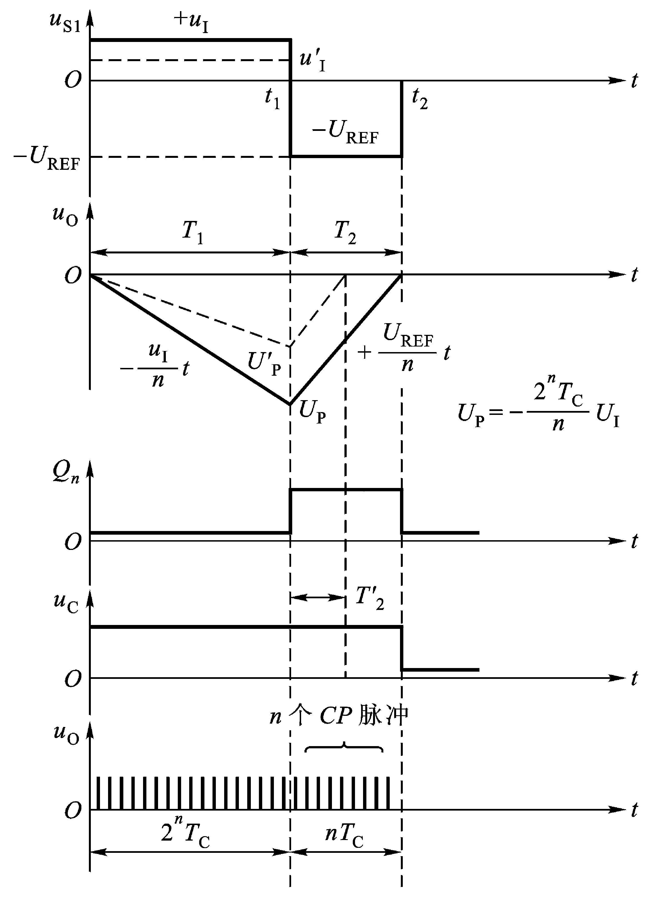
（2）工作原理
先定时（T₁）对u_{I}正向积分，得到U_{p}，U_{p}∝u_{I}；
再对－U_{REF}积分，积分器的输出将从U_{p}线性上升到零。这段积分时间是T₂，T₂∝U_{p}∝u_{I}；
在T₂期间内计数器对时钟脉冲CP计得的个数为N，N∝T₂∝U_{p}∝u_{I} 。
由于这种转换需要两次积分才能实现，因此称该电路为双积分型ADC。
图 双积分型ADC的工作波形

Slide 16
工作过程：
① 准备阶段：转换控制信号CR＝0，将计数器清0，并通过G₂接通开关S₂，使电容C放电；同时，Q_{n}＝0使S₁接通A点。

Slide 17
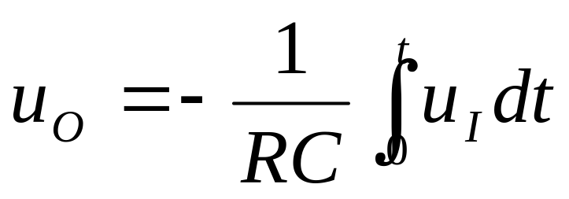
② 采样阶段：当t＝0时，CR变为高电平，开关S₂断开，积分器从0开始对u_{I}积分，积分器的输出电压从0V开始下降，即

Slide 18
与此同时，由于u_{O}＜0，故u_{C}＝1，G₁被打开，CP脉冲通过G₁加到FF₀上，计数器从0开始计数。直到当t＝t₁时，FF₀～FF_{n-1}都翻转为0态，而Q_{n}翻转为1态，将S₁由A点转接到B点，采样阶段到此结束。若CP脉冲的周期为Tc，则T₁＝2^{n}Tc。

Slide 19
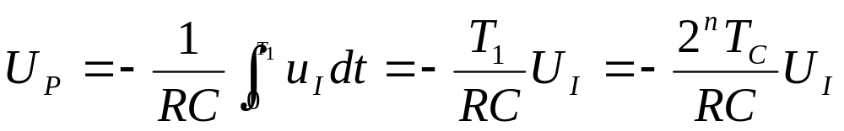
设U_{I}为输入电压在T₁时间间隔内的平均值，则第一次积分结束时积分器的输出电压为

Slide 20
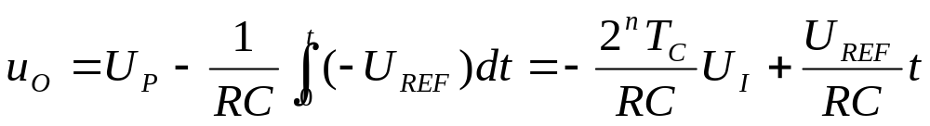
③ 比较阶段：在t=t₁时刻，S₁接通B点，-U_{REF}加到积分器的输入端，积分器开始反向积分，u_{O}开始从U_{p}点以固定的斜率回升，若以t₁算作0时刻，此时有

Slide 21
当t＝t₂时，u_{O}正好过零，u_{C}翻转为0，G₁关闭，计数器停止计数。在T₂期间计数器所累计的CP脉冲的个数为N，且有T₂＝NT_{C}。

Slide 22
若以t₁算作0时刻，当t＝T₂时，积分器的输出u_{O}＝0，此时则有

Slide 23
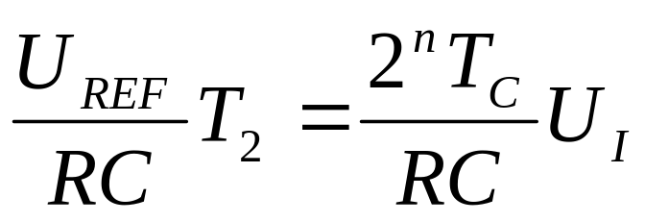
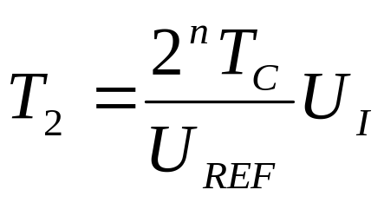
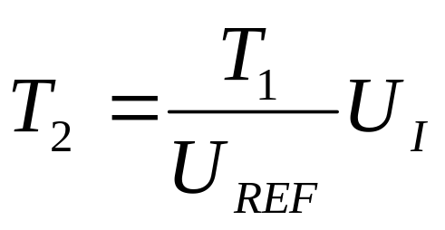
由于T₁＝2^{n}Tc，所以有
可见，T₂∝U_{I}。

Slide 24
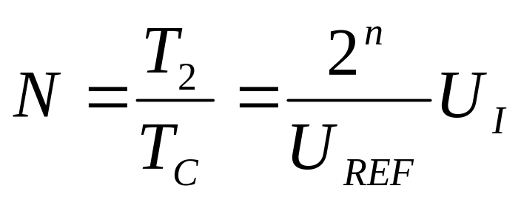
结论：
第一，如果减小u_{I}（即图7-12中的u_{I}′），则当t＝T₁时，u_{O}＝U_{p}′，显然U_{p}′＜U_{p}，从而有T₂′＜T₂；
第二，T₁的时间长度与u_{I}的大小无关，均为2^{n}T_{c}；
第三，第二次积分的斜率是固定的，与U_{p}的大小无关。
由于T₂＝NT_{c}，所以
可见，N∝U_{I}∝u_{I}，实现了A/D转换，N为转换结果。

Slide 25
优点1：抗干扰能力强。积分采样对交流噪声有很强的抑制能力；如果选择采样时间T₁为20ms的整数倍时，则可有效地抑制工频干扰。
优点2：具有良好的稳定性，可实现高精度。由于在转换过程中通过两次积分把U_{I}和U_{REF}之比变成了两次计数值之比，故转换结果和精度与R、C无关。
缺点：转换速度较慢。完成一次A/D转换至少需要（T₁＋T₂）时间，每秒钟一般只能转换几次到十几次。因此它多用于精度要求高、抗干扰能力强而转换速度要求不高的场合。

Slide 26
10.3.3 ADC的主要技术参数
1.分辨率
分辨率是指A/D转换器输出数字量的最低位变化一个数码时，对应输入模拟量的变化量。
通常以ADC输出数字量的位数表示分辨率的高低，因为位数越多，量化单位就越小，对输入信号的分辨能力也就越高。
例如，输入模拟电压满量程为10V，若用8位ADC转换时，其分辨率为10V/2⁸＝39mV，10位的ADC是9.76mV，而12位的ADC为2.44mV。

Slide 27
2. 转换误差
转换误差表示A/D转换器实际输出的数字量与理论上的输出数字量之间的差别。通常以输出误差的最大值形式给出。
转换误差也叫相对精度或相对误差。转换误差常用最低有效位的倍数表示。
例如某ADC的相对精度为±(1/2)LSB，这说明理论上应输出的数字量与实际输出的数字量之间的误差不大于最低位为１的一半。

Slide 28
3. 转换速度
完成一次A/D转换所需要的时间叫做转换时间，转换时间越短，则转换速度越快。
双积分ADC的转换时间在几十毫秒至几百毫秒之间；
逐次比较型ADC的转换时间大都在10～50μs之间；
并行比较型ADC的转换时间可达10ns。

Slide 29
10.3.4 集成A/D转换器及其应用举例
集成A/D转换器规格品种繁多，常见的有ADC0804、ADC0809、MC14433等。
1. ADC0804 A/D转换器
ADC0804是一种逐次比较型A/D转换器。

Slide 30
（1）ADC0804的主要功能及参数如下：
① 分辨率为8位。
② 线性误差为±1/2LSB。
③ 三态锁存输出，输出电平与TTL兼容。
④ +5V单电源供电，模拟电压输入范围0～5V。
⑤ 功耗小于20mW。
⑥ 不必进行零点和满度调整。
⑦ 转换速度较高，可达100μS。

Slide 31
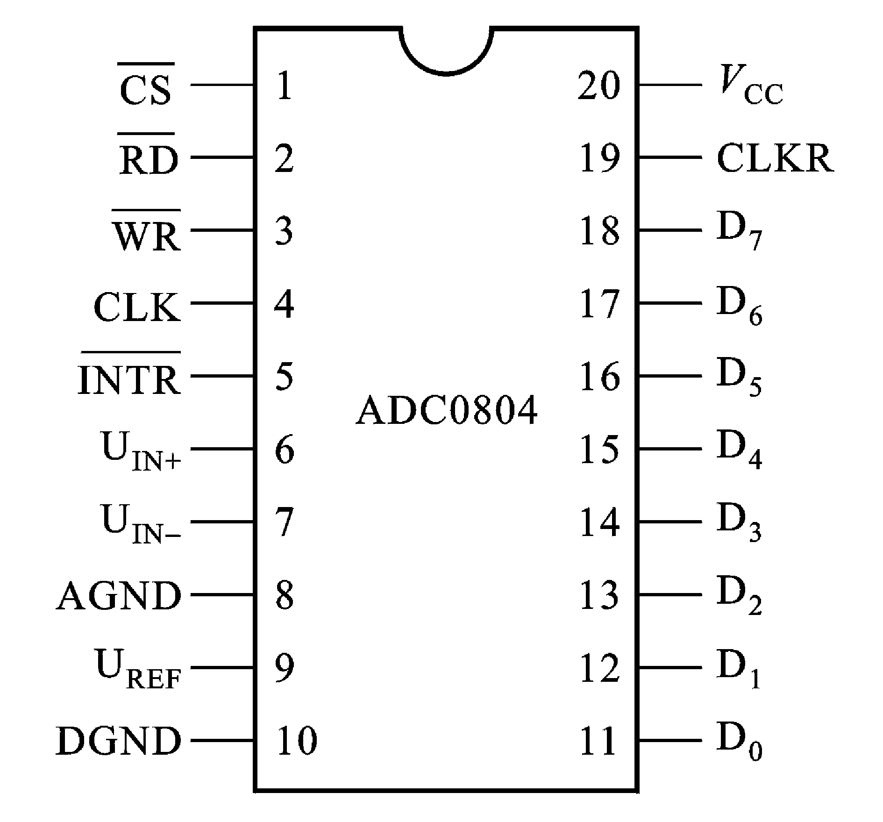
（2）ADC0804各引脚功能说明如下：
U_{IN+}、U_{IN-}：模拟信号输入端，可接收单极性、双极性和差模输入信号。
U_{REF}：基准电压输入端。
CLK：时钟信号输入端。
CLKR：内部时钟发生器外接电阻端，与CLK端配合可由芯片产生时钟脉冲。
图 ADC0804引脚图
D₀～D₇：数据输出端，有三态功能，能与微机总线相接。。
AGND：模拟信号地。
DGND：数字信号地。

Slide 32
CS：片选信号输入端，低电平有效。
RD：读信号输入端，低电平有效。当CS和RD均有效时，可读取转换后的输出数据。
WR：写信号输入端，低电平有效。当CS和WR同时有效时，启动A/D转换。
INTR：转换结束信号输出端，低电平有效。转换开始后，INTR为高电平，转换结束时，该信号变为低电平。因此该信号可作为转换器的状态查询信号，也可作为中断请求信号，以通知CPU取走转换后的数据。

Slide 33
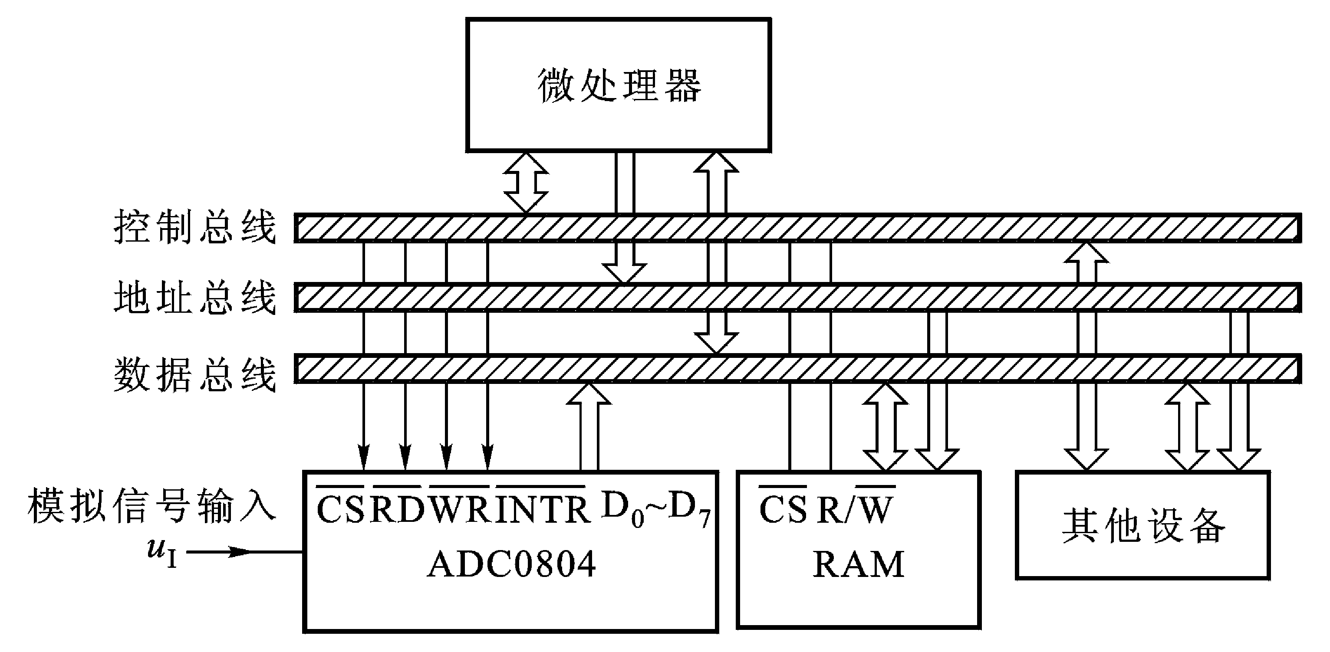
2. 应用举例 （组成微机数据采集系统。）
图 ADC0804组成微机数据采集系统
在工业测控及仪器仪表应用中，经常需要由计算机对模拟信号进行分析、判断、以及加工和处理，从而达到对被控对象进行实时检测、控制等目的。

Slide 34
当需要采集数据时，微处理器首先选中ADC0804，并执行一条写指令操作，此时ADC0804的CS和WR同时被置为低电平，启动A/D转换，此后，微处理器可以去做其它工作。
100μS后，ADC0804的INTR端由高变低，向微处理器提出中断申请，微处理器在响应中断后，再次选中ADC0804，并执行一条读指令操作，此时ADC0804的CS和RD同时被置为低电平，即可取走A/D转换后的数据，进行分析或将其存入存储器中。此时系统便完成了一次数据采集。

Slide 35
本章小结
D/A转换器和A/D转换器作为模拟量和数字量之间的转换电路，在信号检测、控制、信息处理等方面发挥着越来越重要的作用。
D/A转换的基本思想是权电流相加。电路通过输入的数字量控制各位电子开关，决定是否在电流求和点加入该位的权电流。倒T形电阻网络是应用较广的电路结构。

Slide 36
A/D转换须经过采样、保持、量化、编码四个步骤才能完成。采样、保持由采样－保持电路完成；量化和编码须在转换过程中实现。逐次比较型ADC是将输入模拟信号和DAC依次产生的比较电压逐次比较。双积分型ADC则是通过两次积分，将输入模拟信号转换成与之成正比的时间间隔，并在该时间间隔内对时钟脉冲进行计数来实现转换的。
可供我们选择使用的集成ADC和DAC芯片种类很多，应通过查阅手册，在理解其工作原理的基础上，重点把握这些芯片的外部特性以及与其它电路的接口方法。

Slide 37
重点:逐次逼近型ADC的工作原理
难点:双积分型ADC的工作原理
关键:转换原理和器件应用，其他电路作为一般性
了解。

